Slide 1
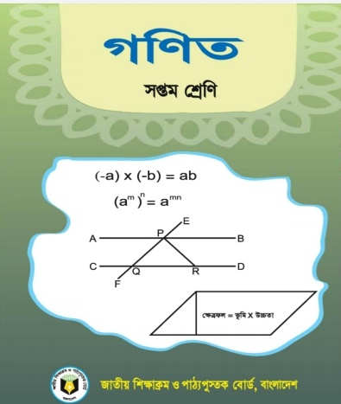
পরিচিতি
মোঃ আবু তৈয়ব
সিনিয়র শিক্ষক
মধ্যম আধার মানিক উচ্চ বিদ্যালয়
রাউজান, চট্টগ্রাম
মোবাইল ঃ ০১৮১১-৮৮০০৮০
বিষয়ঃ গণিত
শ্রেণি: সপ্তম
অনুশীলনী - ১১
শিক্ষক পরিচিতি
পাঠ পরিচিতি

Slide 2
আজকের মাল্টিমিডিয়া শ্রেণিতে সবাইকে স্বাগতম

Slide 3
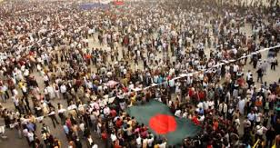
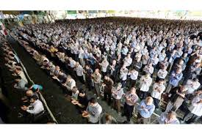
এলোমেলো জনগন
শ্রেণীবদ্ধ জনগণ

Slide 4
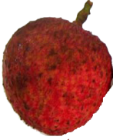
নিচের ছবি গুলোর প্রতি লক্ষ্য করঃ
এখানে, লিচুর সংখ্যা কয়টি ?
বলের সংখ্যা কয়টি ?

Slide 5
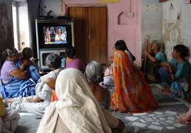
টিভিতে খবর দেখা
পত্রিকা পড়া
তোমার ক্লাসের ২০ জন শিক্ষার্থীর গণিতের নম্বর-
৮০,৭০,৯৯,৬০,৭০,৮০,৮০,৪০,৬০,৭০,৮০,৩৫,৬০,৭০,৭৫,৯৫,৮৫,৬৫, ৭৯, ৮০

Slide 6
আজকের পাঠ শিরোনাম
তথ্য ও উপাত্ত

Slide 7
শিখনফল
পাঠশেষে শিক্ষার্থীরা -
 তথ্য ও উপাত্ত কি বলতে পারবে।
 উপাত্ত এর প্রকারভেদ করতে পারবে।
 উপাত্ত এর প্রকারভেদ ব্যাখ্যা করতে পারবে।
 পরিসর , শ্রেণিসংখ্যা ও গণসংখ্যা সারণি
নির্ণয় করতে পারবে।

Slide 8
 তথ্য : দৈনন্দিন জীবনে যা কিছু শুনি, দেখি বা সংগ্রহ করি তাই হলো তথ্য।
যেমন: আমরা পত্রিকা , টেলিভিশনে ইত্যাদি গণমাধ্যম থেকে
আবহাওয়া, খেলাধুলা, বাজারদর ইত্যাদি সম্পর্কে তথ্য পেয়ে থাকি।
 উপাত্ত: পরিসংখ্যানে বর্ণিত তথ্য সমূহ যে সকল সংখ্যা দ্বারা প্রকাশ করা
হয় তাই হলো উপাত্ত।
যেমন: ৬৫,৭৫, ৭৬,৭৭,৭৮,৮০,৮২ ইত্যাদি সংখ্যাগুলো উপাত্ত।
 উপাত্ত এর প্রকারভেদ : উপাত্ত দুই প্রকার। যথা:
১। প্রাথমিক উপাত্ত
২। মাধ্যমিক উপাত্ত।
প্রাথমিক উপাত্ত: উৎস থেকে যে উপাত্ত সরাসরি সংগৃত হয় তাকে
প্রত্যক্ষ বা প্রাথমিক উপাত্ত বলে। যেমনঃ বার্ষিক পরিক্ষায় ৭ম শ্রেণির
৭ জন শিক্ষার্থীর গণিতের প্রাপ্ত নম্বর- ৭৫,৮০,৬৫,৭৮,৮২,৭৭,৭৬,
এই উপাত্ত সরাসরি সংগৃত হয় তাই নির্ভরযোগ্যতা বেশি।

Slide 9
মাধ্যমিক উপাত্তঃ পরক্ষ উৎস থেকে যে উপাত্ত সংগৃত হয় তাকে মাধ্যমিক উপাত্ত বলে। যেমনঃ বিভিন্ন দেশের তাপমাত্রা যা আমাদের পক্ষে সরাসরি সংগ্রহ করা সম্ভব নয়। অন্যর উপর নির্ভর করতে হয় তাই এর নির্ভরযোগ্যতা কম।
বিন্যস্ত উপাত্তঃ যে উপাত্ত সমূহ মানের ক্রমানুসারে বা শ্রেণীবদ্ধভাবে সাজানো থাকে তাকে বিন্যস্ত উপাত্ত বলে।
যেমন: ৬৫,৭৫, ৭৬,৭৭,৭৮,৮০,৮২ ইত্যাদি বিন্যস্ত উপাত্ত।
অবিন্যস্ত উপাত্তঃ উপাত্তগুলো যদি এলোমেলো অবস্থায় থাকে তাহলে তাকে অবিন্যস্ত উপাত্ত বলে।
যেমন: ৭৫,৮০,৬৫,৭৮,৮২,৭৭,৭৬ ইত্যাদি অবিন্যস্ত উপাত্ত।

Slide 10
বড় থেকে ছোট সাজানো
ছোট থেকে বড় সাজানো

Slide 11
কোনো শ্রেণীতে যতজন ছাত্র অন্তর্ভুক্ত হয়েছে তাই হলো ঐ শ্রেণির
ঘটনসংখ্যা বা গণসংখ্যা ।গণসংখ্যা সংবলিত সারণিই গণসংখ্যা
সারণি।
 গণসংখ্যা সারণিঃ
 পরিসরঃ
=( সর্বোচ্চ সংখ্যা — সর্বনিম্ন সংখ্যা) + ১
 শ্রেণিসংখ্যাঃ
= (পরিসর ÷ শ্রেণিব্যাপ্তি )
 গড়ঃ
= উপাত্তসমূহের সমষ্টি ÷ উপাত্তসমূহের সংখ্যা
 কোন শ্রেনীর ২০ জন শিক্ষার্থীর গণিতের প্রাপ্ত নম্বর দেওয়া আছেঃ
২৫,৪৫,৪০,২০,৩৫,৩০,৩৫,৩০,৪০,৪১,৪৬,২০,২৫,৩০,৪৫,৪২,৪৫,৪৭,৫০,৩০।

Slide 12
পরিসর নির্ণয়:
এখানে,
সর্বোচ্চ সংখ্যা = ৫০
এবং সর্বনিম্ন সংখ্যা = ২০
আমরা জানি,
পরিসর =( সর্বোচ্চ সংখ্যা — সর্বনিম্ন সংখ্যা) + ১
=(৫০ — ২০) + ১
= ৩০ + ১
= ৩১

Slide 13
শ্রেণিসংখ্যা নির্ণয়:
এখানে,
পরিসর= ৩১
আমরা জানি,
শ্রেণিসংখ্যাঃ = (পরিসর ÷ শ্রেণিব্যাপ্তি )
= ৩১ ÷৫ (শ্রেণীব্যাপ্তি ৫ ধরে)
= ৬.৫
= ৭
কারণ শ্রেণিসংখ্যা কখনই ভগ্নাংশ হয় না।

Slide 14
গণসংখ্যা সারণি নির্ণয়:
শ্রেণি ব্যাপ্তি ট্যালি গণসংখ্যা
২০-২৪
l
২
l
২৫-২৯
l
২
l
৩০-৩৪
l
l
l
l
৪
৩৫-৩৯
l
l
২
৪০-৪৪
l
l
l
l
৪
৪৫-৪৯
l
l
l
l
৫
l
৫০-৫৪
l
১

Slide 15
একক কাজ
 কোন শ্রেণির ৪২ জন শিক্ষার্থীর গণিতের প্রাপ্ত নম্বর দেওয়া আছে,
শ্রেণিসংখ্যা নির্ণয় কর।
৫৮,৬৫,৯৫,৯৫,৬৫,৬৫,৩৫,২৫,২৫,৩৫,৩৬,২৫,২৫,৮৫,৭৪,৫৪,৫৮,৬৫,৫২,৩৬,২৫,১৪,২৫,২৫,১৫,১৪,৪১,৫৪,৫৪,৫৪,৪৫,৪৫,৪৫,৪৫,৪৫,৪৫,৬৫,৯৫,৬৯,৫২,৫৫,৪৫ ।

Slide 16
মূল্যায়ন
১। উৎস থেকে যে উপাত্ত সরাসরি পাওয়া যায় তাকে বলে-
ক) প্রাথমিক
খ) মাধ্যমিক
গ) বিন্যস্ত
ঘ) অবিন্যস্ত উপাত্ত
২। উপাত্ত কত প্রকার ?
ক) ২
খ) ৩
গ) ৪
ঘ) ৫
৩। পরিসর এর সূত্র লিখ।
Notes:
সঠিক উত্তরের জন্য প্রশ্নটির উপর ক্লিক করুন ।

Slide 17
বাড়ির কাজ
cÖkœ- জুলাই মাসের ৩১ দিনের বৃস্টিপাতের পরিমাণ সে.মি. স্কেলে
নিম্নরূপ; ২, ৩, ৫, ৩, ৪, ৬, ৭, ২, ১, ০, ৩,৭, ৮, ১০, ৫, ৬,১, ৭,
০, ২, ৩, ০, ৪, ৫, ২, ৯, ১২, ১৫, ১৩, ১৪
 | শ্রেণি ব্যবধান ৩ ধরে গণসংখ্যা নিবেশণ সারণি তৈরী কর এবং সরাসরি গড় নির্ণয় কর।

Slide 18
সবাইকে ধন্যবাদ

